Slide 1
Propuesta final de tema: Mejora en la selección automática de modelos de autorregulación cerebral utilizando Optimización Multi-Objetivo por Enjambre de Partículas
Benjamín Jorquera Jorquera
Seminario de Computación e Informática
Universidad de Santiago de Chile
Profesor patrocinador: Dr. José Luis Jara

Slide 2
Contenidos
Descripción del problema
Análisis de la solución
Descripción de la solución propuesta
Objetivo del proyecto
Metodología, herramientas y ambiente de desarrollo
Plan de trabajo

Slide 3
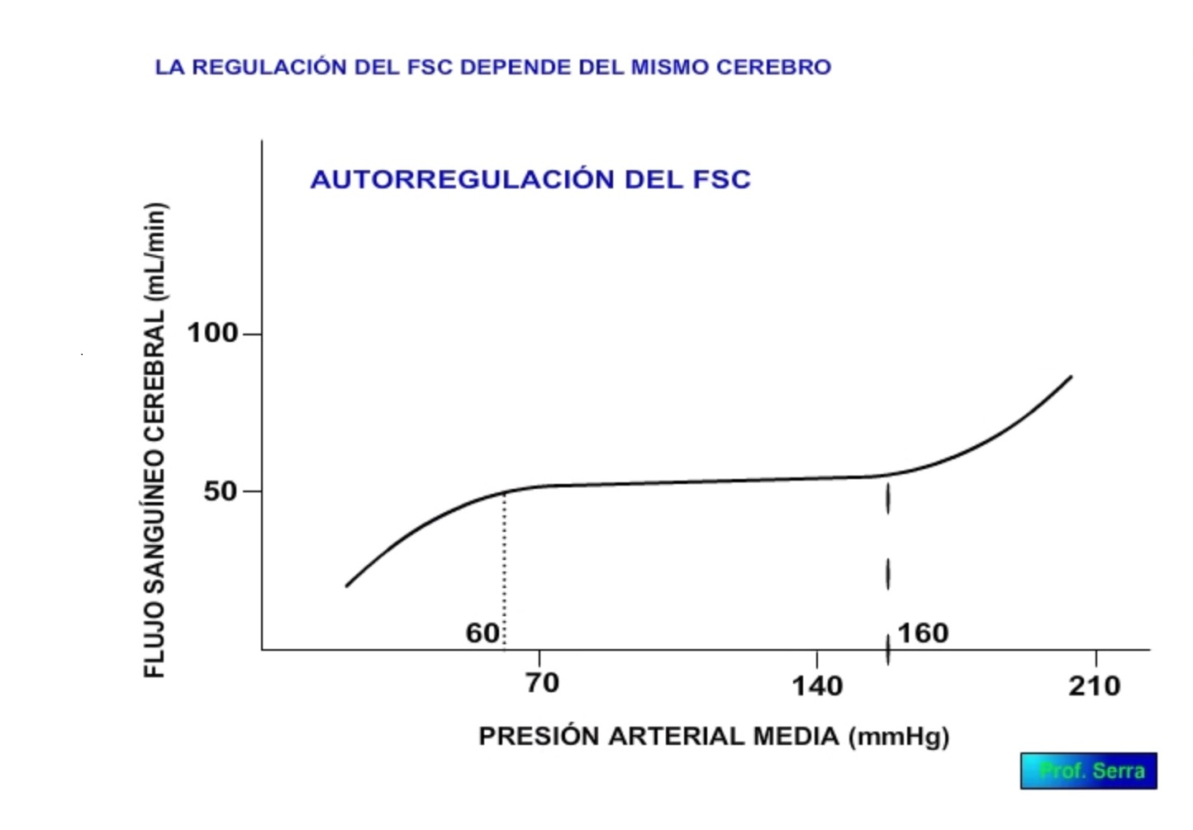
Introducción
La Autorregulación Cerebral (AC)
Figura 1: Autorregulación Cerebral. Recuperada de https://bit.ly/3yVcNvm

Slide 4

Descripción del problema
Análisis de la solución
Descripción de la solución propuesta
Objetivo del proyecto
Metodología, herramientas y ambiente de desarrollo
Plan de trabajo

Slide 5
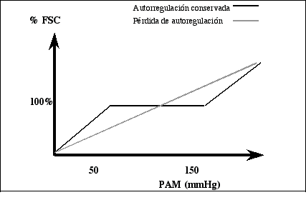
Motivación
Consecuencias de posibles problemas en la AC
La necesidad de medir el fenómeno de la AC
El problema de los métodos actuales
Aporte de la investigación en la bioinformática
Figura 2: Pérdida de Autorregulación Cerebral.
Notes:
Faltan datos duros, datos fuertes, porcentajes

Slide 6
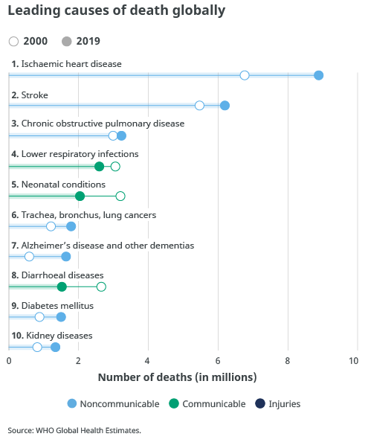
Motivación
Global: 11% del total de muertes a nivel mundial
Chile: Principal causa de muerte
Una persona por hora
69 casos por día
Problema crítico de salud pública
Figura 3: Leading causes of death globally. Recuperada de https://goo.gl/m1h1tx

Slide 7
Enunciado del problema
¿Cómo contribuir al diagnóstico oportuno de posibles afecciones cerebrales en las personas de manera no invasiva, utilizando un método de optimización metaheurística para reducir el tiempo de procesamiento en la búsqueda y selección de modelos de calidad de Autorregulación Cerebral, comparado con los resultados de los métodos actuales?

Slide 8
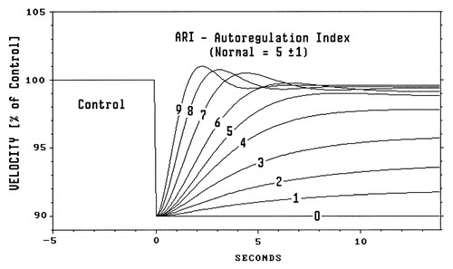
Estado del arte
Modelos estáticos y primeros métodos de medición de AC
Modelos dinámicos
Auto-Regulation Index (ARI) y model free Auto-Regulation Index (mfARI)
Modelo 10 niveles (Tiecks, 1995)
Técnicas de aprendizaje y grid (SVM)
Aprendizaje supervisado y regresión de Chacón et. al. (2011)
Filtros y búsqueda exhaustiva de Miranda (2016)
Optimización Multi Objetivo (OMO) y frente de Pareto
Vallejos (2017)
Optimización metaheurística
Zhang et. al. (2013)
Figura 4: Autoregulation Index. Recuperada de https://bit.ly/3auIG4C
Notes:
Agregar los autores de los estudios, hablar más sobre el aporte a la solución y no de las técnicas

Slide 9
Descripción del problema
Análisis de la solución
Descripción de la solución propuesta
Objetivo del proyecto
Metodología, herramientas y ambiente de desarrollo
Plan de trabajo

Slide 10

Enfoques de solución
Algoritmos metaheurísticos:
Optimización por Colonias de Hormigas
Optimización por Enjambre de Partículas y variantes
Optimización Multi-Objetivo por Enjambre de Partículas

Slide 11
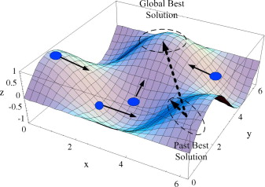
Justificación del enfoque seleccionado
Optimización Multi-Objetivo por Enjambre de Partículas (MOPSO)
Mejora de habilidades explotación y exploración
Soluciones diversas y convergentes

Slide 12
Propósitos de la solución
Modelar de manera eficiente y no invasiva la AC utilizando la informática
Obtener información valiosa de investigación en bioinformática
Mejorar la oportunidad de diagnosticar a tiempo la AC en las personas

Slide 13
Descripción del problema
Análisis de la solución
Descripción de la solución propuesta
Objetivo del proyecto
Metodología, herramientas y ambiente de desarrollo
Plan de trabajo

Slide 14
Características de la solución
Algoritmo MOPSO en R
Guiar una mejor selección de modelos de AC
Reducir el tiempo de procesamiento
Conjuntos de datos de Miranda (2016) y Vallejos (2017)
Realizar pruebas estadísticas y comparar resultados

Slide 15
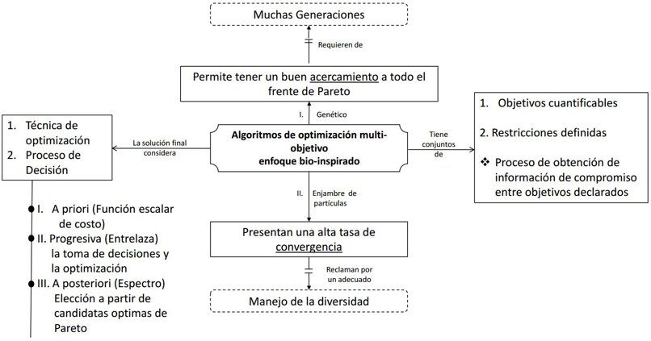
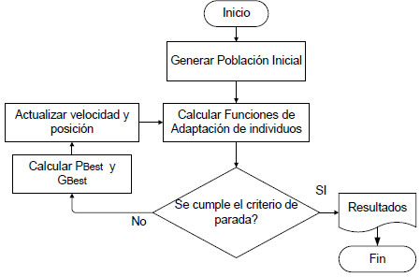
Características de la solución
Figura 5: Diagrama de flujo de PSO. Recuperado de https://bit.ly/3NWNZas
Figura 6: Revisión sobre algoritmos de optimización Multiobjetivo genéticos y basados en enjambres de partículas. Recuperado de https://bit.ly/3c7zJPf

Slide 16
Alcances y limitaciones de la solución
Criterio de búsqueda de soluciones y condiciones del método
Comparación y datos de estudios Miranda (2016) y Vallejos (2017)
Condiciones de los modelos AC
Datos de pacientes
Herramientas computacionales

Slide 17
Evaluación de la solución
Análisis estadístico
Comparar los resultados
Cumplimiento de objetivos

Slide 18
Descripción del problema
Análisis de la solución
Descripción de la solución propuesta
Objetivo del proyecto
Metodología, herramientas y ambiente de desarrollo
Plan de trabajo

Slide 19
Objetivos específicos
Configurar el ambiente de desarrollo en R, y reproducir los trabajos de Miranda (2016) y Vallejos (2017)
Replicar procedimientos
Procesar y almacenar los datos
Desarrollar algoritmos que apliquen las técnicas de MOPSO sobre el conjunto de datos
Desarrollar el algoritmo base, adaptarlo al problema y ejecutar casos de prueba
Metodología ágil
Aplicar los procedimientos desarrollados sobre los conjuntos de datos utilizados por Miranda (2016) y Vallejos (2017)
Ejecutar procedimiento desarrollado a los conjuntos de datos
Realizar pruebas estadísticas y evaluar la efectividad de la solución
Evaluar la solución en base a los resultados obtenidos
Pruebas de hipótesis
Análisis post-hoc
Objetivo general
Mejorar el rendimiento y calidad de los modelos de AC con MOPSO en R
Reducir tiempo de procesamiento
Cumplir las condiciones del modelo

Slide 20
Descripción del problema
Análisis de la solución
Descripción de la solución propuesta
Objetivo del proyecto
Metodología, herramientas y ambiente de desarrollo
Plan de trabajo

Slide 21
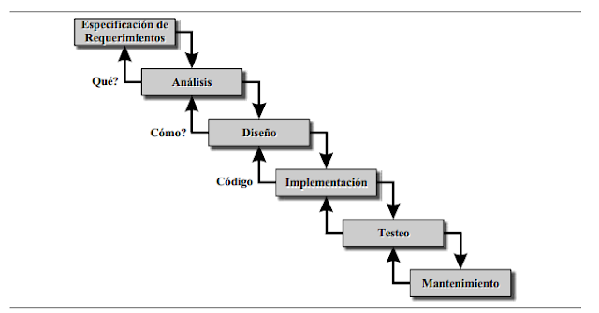
Metodología para usar
Método científico y sus etapas para la investigación:
Planteamiento del problema y objetivos
Formulación de la hipótesis
Marco teórico
Estrategia y diseño de la solución
Verificación de la hipótesis
Evaluación de la solución
Metodología de análisis y planteamiento del problema para el algoritmo:
Modelo de ciclo de vida
Métodos ágiles
Figura 7: Modelo de ciclo de vida. Recuperado de https://bit.ly/3uFk682
Notes:
Falta una metodología a utilizar, que sería el desarrollo y la implementación de la solución

Slide 22
Herramientas de desarrollo
Datos de estudio:
45 pacientes sanos, 29 (Katsogridakis, 2013) y 16 (Mahony, 2000)
Datos del grid de SVM de Miranda (2016) y optimizado con OMO por Vallejos (2017)
Herramientas:
Notebook Samsung (12GB, 2.6 GHz Core i5)
Microsoft Office
Laboratorio DIINF USACH

Slide 23
Ambiente de desarrollo
Académicos
Notebook
DIINF
Particular
UNIVERSIDAD
R y sus paquetes
R Studio
Windows 10

Slide 24
Descripción del problema
Análisis de la solución
Descripción de la solución propuesta
Objetivo del proyecto
Metodología, herramientas y ambiente de desarrollo
Plan de trabajo

Slide 25
Carta Gantt
Figura 8: Carta Gantt del proyecto. Elaboración propia

Slide 26
Conclusiones
La importancia de modelar la AC computacionalmente de manera objetiva y no invasiva
La historia de la investigación bioinformática y los métodos actuales para modelar la AC, y la importancia del DIINF de la USACH
Desarrollo de la solución a través de algoritmos metaheurísticos con herramientas y metodologías informáticas
Apertura del campo de investigación

Slide 27
Referencias
Hernández, T., Irizar, M., Llanes, O., & col. (2013) Comparación de diferentes algoritmos metaheurísticos en la estimación de parámetros del modelo relacional general de cromatografía líquida en columna. Ingeniare. Revista chilena de ingeniería, vol. 22 N° 1 (2014) 14-25.
Miranda, R. (2016). Evaluación de la Autorregulación en Sujetos Normocápnicos e Hipercápnicos usando SVM. Memoria de Título profesional de Ingeniero Civil en Informática, Universidad de Santiago de Chile, Santiago.
Vallejos, D. (2017). Optimización multi-objetivo para seleccionar modelos de señales biológicas. Memoria de Título profesional de Ingeniero Civil en Informática, Universidad de Santiago de Chile, Santiago.
WHO. (2020, Diciembre). World Health Organization. Retrieved Junio 8, 2022, from The 10 leading causes of death in the world, 2000 and 2019.
Zhang, J., Huang, C., Xu, J. & Lu, J. (2013). A novel particle swarm algorithm for multi-objective optimization problem. Modelling, Identification and Control, Vol. 18 (4) 380–386.

Slide 28
Gracias

